Slide 1
Монотипия как один из видов нетрадиционного искусства

Slide 2
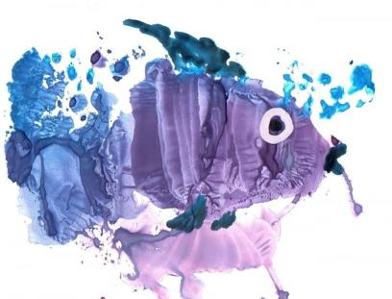
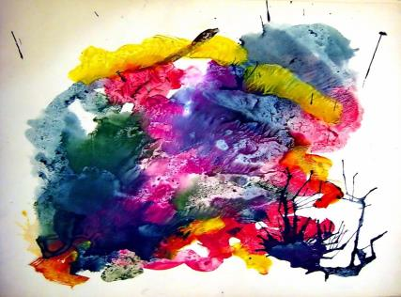
В переводе с греческого монотипия обозначает рисунок одного отпечатка. На поверхность (гладкую, шершавую) наносится изображение, затем к картинке прикладывается лист бумаги, прижимается, аккуратно отделяется — рисунок в технике монотипии готов.

Slide 3
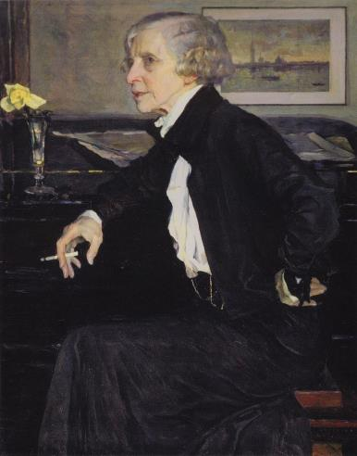
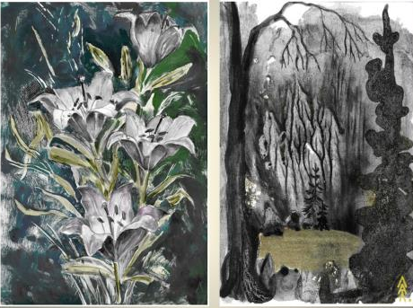
Монотипия зародилась случайно, и её распространению в России мы обязаны художнице начала ХХ века Елизавете Кругликовой, которая пролила краску на печатную доску, приложила бумагу, чтобы вытереть пятно, а когда подняла лист, то увидела интересный образ. Впоследствии она неоднократно пользовалась этим приёмом для создания своих картин.

Slide 4
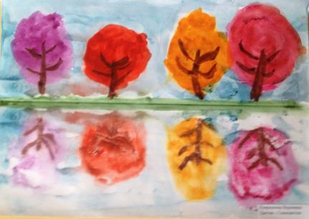
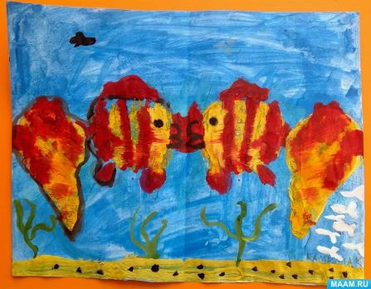
В детском саду монотипия начинает применяться в работе с детьми 4–5 лет, то есть в средней группе. В этом возрасте ребята уже могут дополнять рисунки собственными образами, а не только повторять действия воспитателя. Полученные с помощью оттиска изображения можно оставлять в том виде, в котором они получились, а можно дорисовывать отдельные детали для более отчётливой картинки.

Slide 5
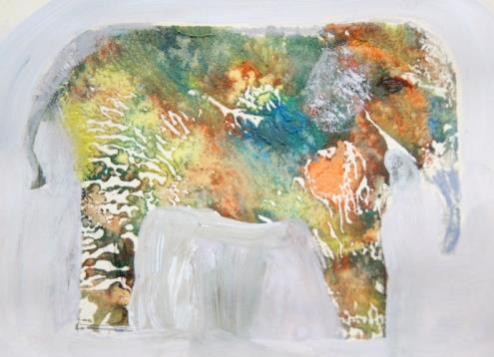
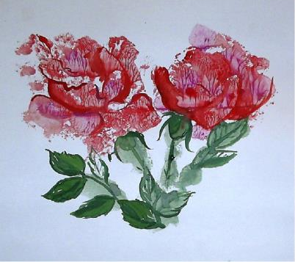
Монотипия как школа декора учит детей создавать композицию, выстраивать изображение на листе, пользоваться кистями и красками, развивает координацию, вырабатывает терпение и аккуратность в работе.

Slide 6
Краски и основа
Для монотипии можно использовать гуашь и акварель. Что касается последней, то её не стоит слишком сильно разводить водой, иначе изображение получится нечёткое. Акварель обладает неоспоримым преимуществом — она легко смывается, если, например, отпечаток немного расплылся. А вот из гуаши получаются очень красивые разводы.

Slide 7
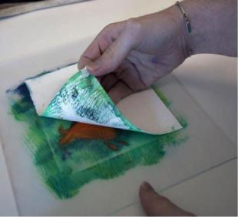
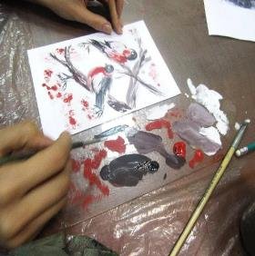
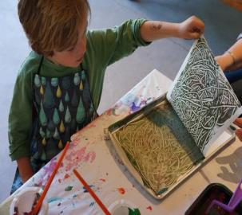
В качестве основы для рисунка (то есть самой «печатки») можно использовать:
плотные листы бумаги (например, плотности ватмана);
толстую глянцевую бумагу;
плёнку (ввиду сложности работы с этим видом материала, он используется редко и только на занятиях с детьми постарше)
пластмассовую доску; стекло;
кафельную плитка.

Slide 8
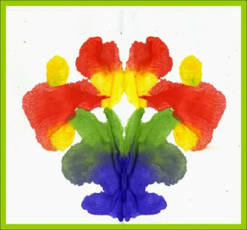
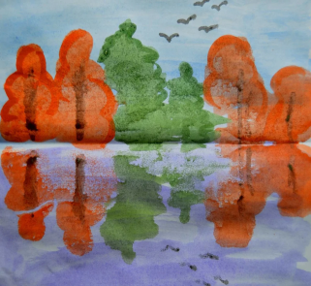
Приёмы монотипии
Начало знакомства с техникой происходит с обучения создавать предметные изображения. Это значит, что лист бумаги складывается пополам, на одной части рисуем половину изображения и, пока оно не высохло, накрываем второй частью листа. Так получаются симметричные рисунки.
С детьми постарше можно применять пейзажную монотипию: на одной половине листа (или гладкой поверхности) рисуем пейзаж, совмещаем со второй частью и получаем цельный образ. Таким способом удобно рисовать, например, отражение леса в воде.

Slide 9
Как можно дорисовывать картинку
Дополнить полученную картинку можно двумя способами: поэтапно добавляя элементы и совмещая поверхности для получения оттиска; дорисовывая уже готовую картинку. Для создания ярких рисунков часто оттиск дорисовывается карандашами, восковыми мелками или даже фломастерами. Это позволяет сделать необходимые акценты в изображении. Кроме дополнения композиции обведением, можно использовать: раскрашивание (заполняя цветом отдельные детали рисунка); дорисовку (на готовый рисунок наносятся какие-то элементы, например, зверушки в лесу).

Slide 10
Инструкция: Ребята, согните лист пополам, расположив его горизонтально. Мы будем рисовать на левой половинке листа. Итак, ближе к середине делаем толстую линию голубой краской. От этой линии располагаем пятна красного, оранжевого, жёлтого тонов, делая их как бы в форме крыла бабочки. Складываем лист по сгибу и проглаживаем рукой. Разворачиваем рисунок, дорисовываем усики.

Slide 11
«Летний день» (пейзажная монотипия) Этот пример монотипии показывает, как создать отражение в воде. Инструкция: Складываем лист пополам по вертикали. Рисуем в верхней части. Слева обозначаем ствол дерева, дорисовываем листочки. На заднем плане делаем штрихи зелёной краской — лес. Справа вверху рисуем горизонтальные штрихи-облака. Складываем лист по сгибу, прижимаем. Медленно снимаем верхний край. Картинка готова.

Slide 12
Актуальность
Монотипия — это быстрый способ получить красивый и необычный рисунок. С помощью этой техники рисования даже те дети, чьи изобразительные способности далеки от оценки «хорошо», смогут проявить свои таланты в создании художественных шедевров. Двух одинаковых рисунков, какой бы способ монотипии вы ни выбрали, быть не может, так что малыши учатся создавать уникальные арт-объекты. К тому же занятия в этой технике успокаивают, настраивают на позитивный лад.

Slide 13
